Slide 1
T1DMS_Controller
순천향대학교
컴퓨터시스템연구실
김재진
21.01.05

Slide 2
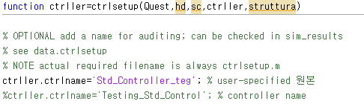

T1DMS_Controller
Controller 지정방법
ctrlsetup.m파일의 ctrlsetup함수 부에 ctrller.ctrlname으로 설정
의문점
기본으로 지정된 Std_Controller_teg를 찾을 수 없음
Ctrller.ctrlname을 지정하지 않아도 실행에 문제가 없음

Slide 3


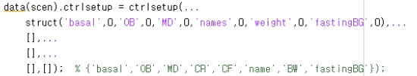
T1DMS_Controller
Ctrlsetup 호출 과정
1. Simulator 실행
2. 시뮬에이터에서 Run Simulator 버튼을 클릭 시 run_callback함수 호출
3. run_callback함수에서 ctrlsetup 함수 호출

Slide 4
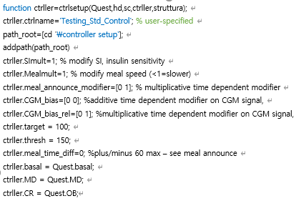
T1DMS_Controller
Ctrlsetup 함수
함수내부의 변수들의 값 변경 시 시뮬레이션 결과가 변함을 확인
의문점
변수들과 시나리오와의 관계성 미확인
(구조체 Quest의 멤버로 지정되는 변수 제외 )

Slide 5
T1DMS_Controller
To Do List
1. *.mdl 파일[ex)test_platform.mdl]의 컨트롤러와 시나리오상의 관계 이해
2. Simulink Real-Time 확인
3. ctrlsetup 함수 호출 시 인자 값 설정으로 이전 혈당 그래프와 이어지는 확인

Slide 6
T1DMS_Controller
참조
PDF Documentation for Simulink 바로가기
PDF Documentation for Simulink Real-Time 바로가기

